Slide 1
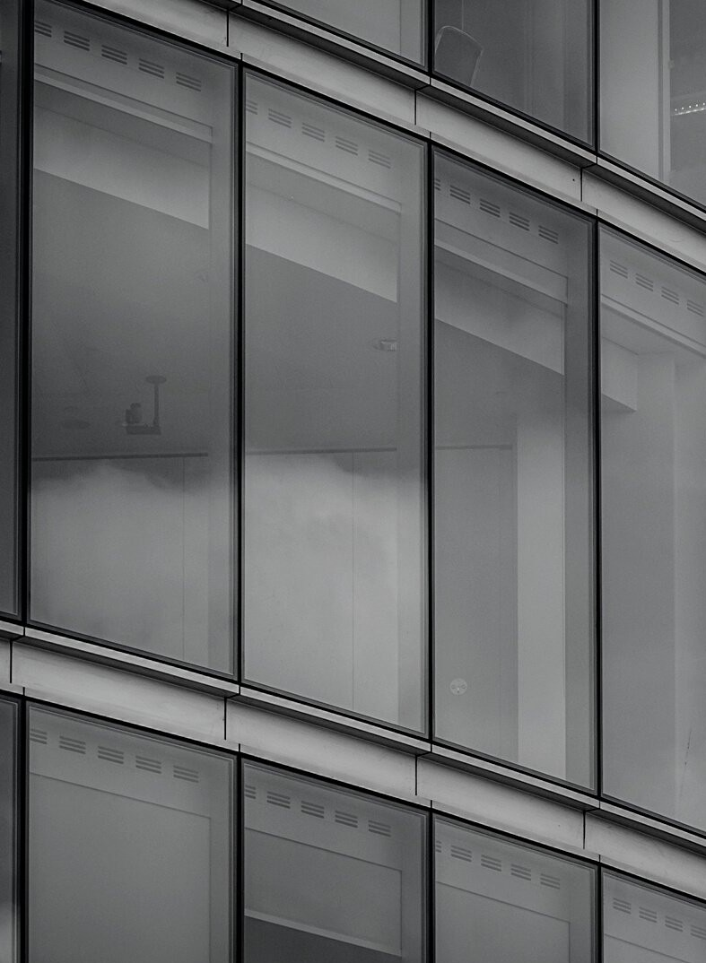
MESH 2021

Slide 2
Institut de la Hernie Paris
Ph. NGO JP. COSSA
H. JOHANET
E. PELISSIER

Slide 3
Stratégie de mise en place
de
prothèses rétro-musculaires

Slide 5
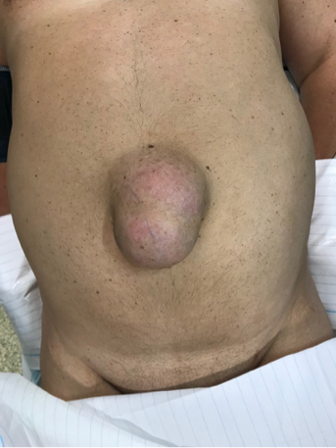
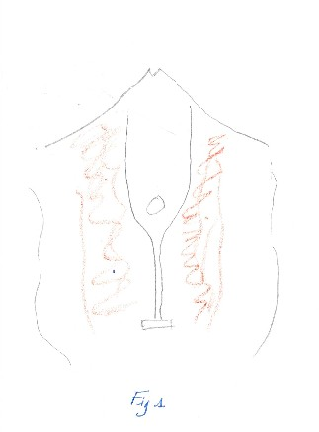
Ligne blanche

Slide 7
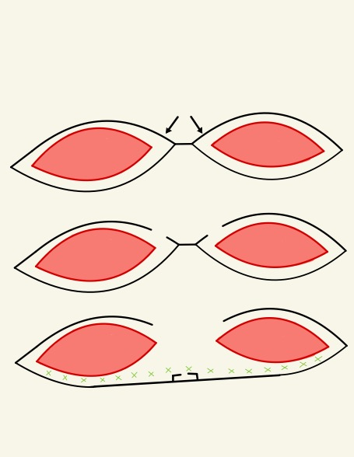
Section antérieure

Slide 8
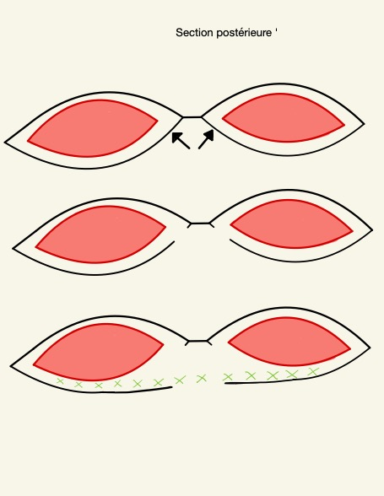
Section postérieure

Slide 9
Section postérieure
Endoscopique trans.: tarup,emilos
Endoscopique extra péritonéale: VTEP,eTEP
Voie ouverte: Milos

Slide 10
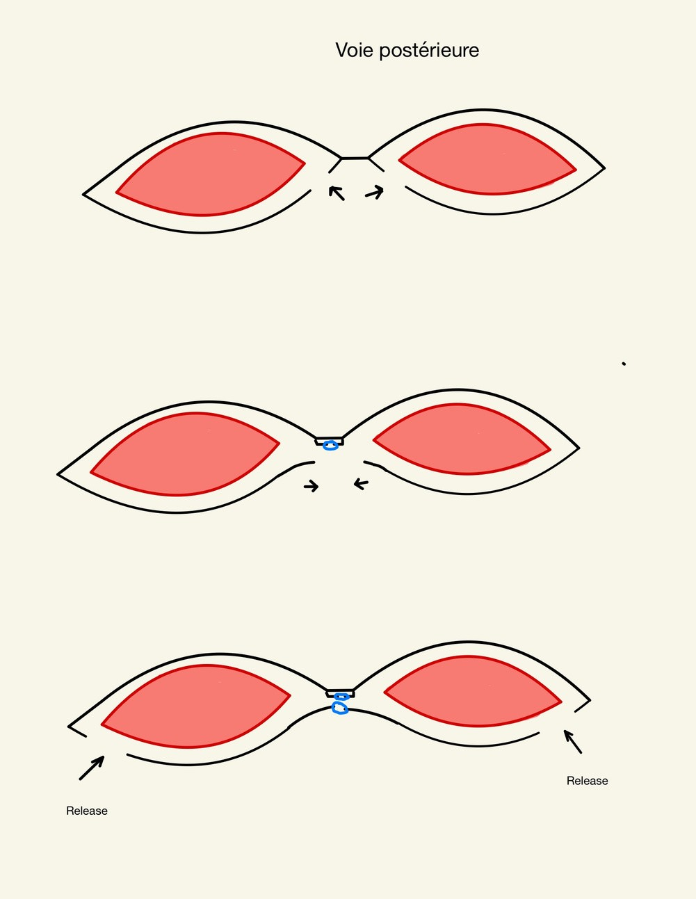
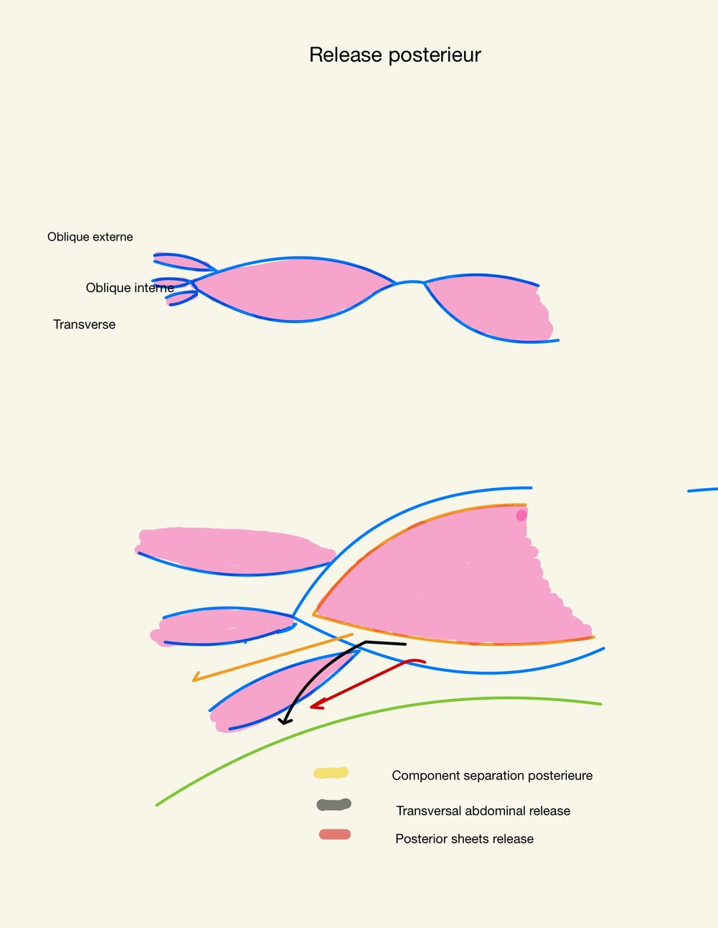

Slide 11
Section antérieure

Slide 12
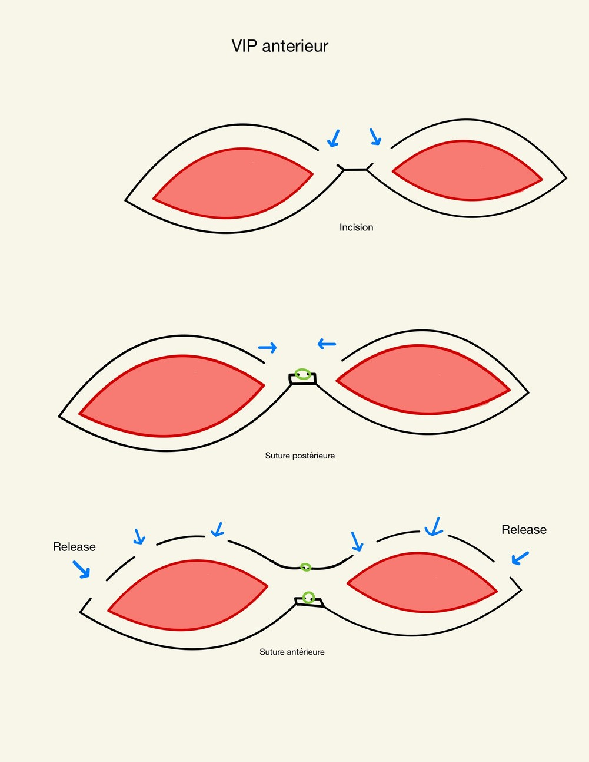

Slide 13
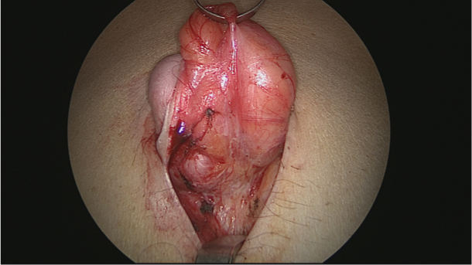

Slide 14
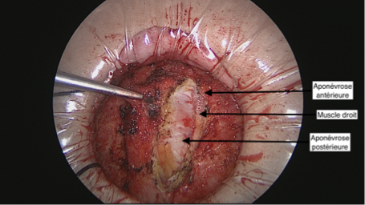

Slide 15
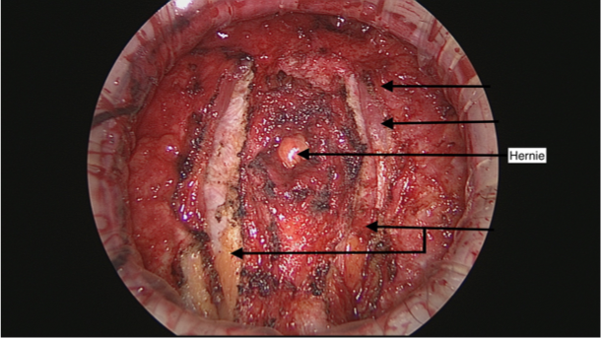

Slide 16
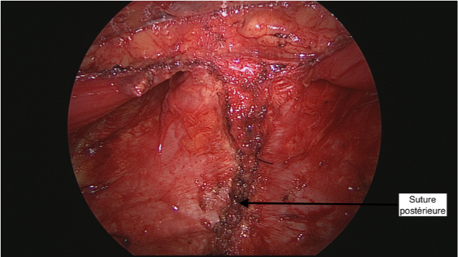

Slide 17
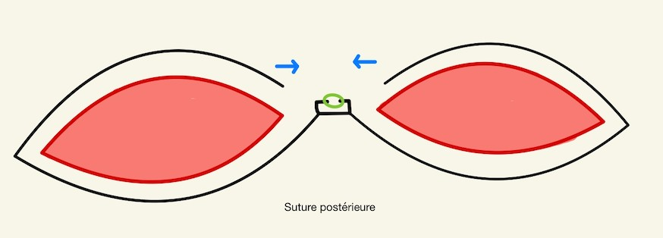

Slide 18
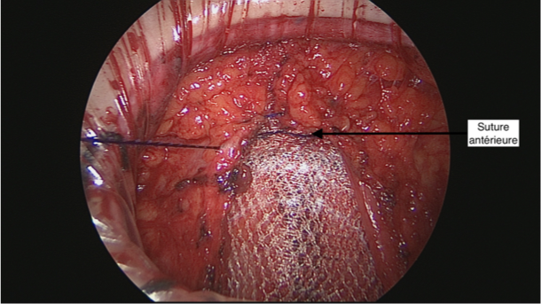

Slide 19
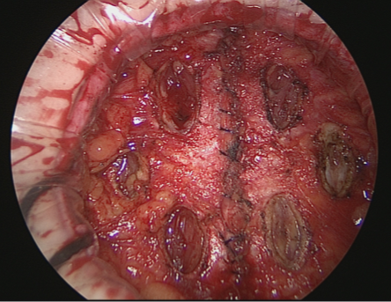

Slide 20
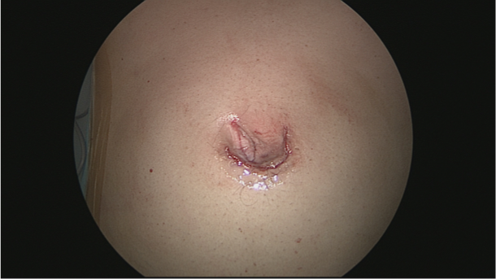

Slide 21
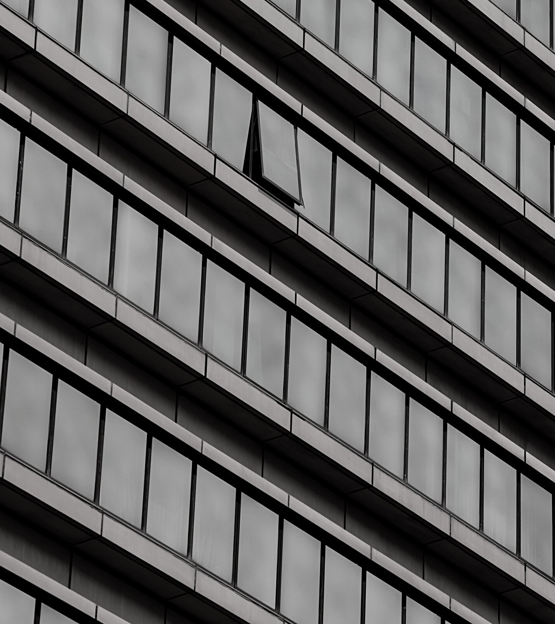
Merci !

